Slide 1
Что могло пойти не так?
Сухоруков Арсений 25ИС2-6

Slide 2
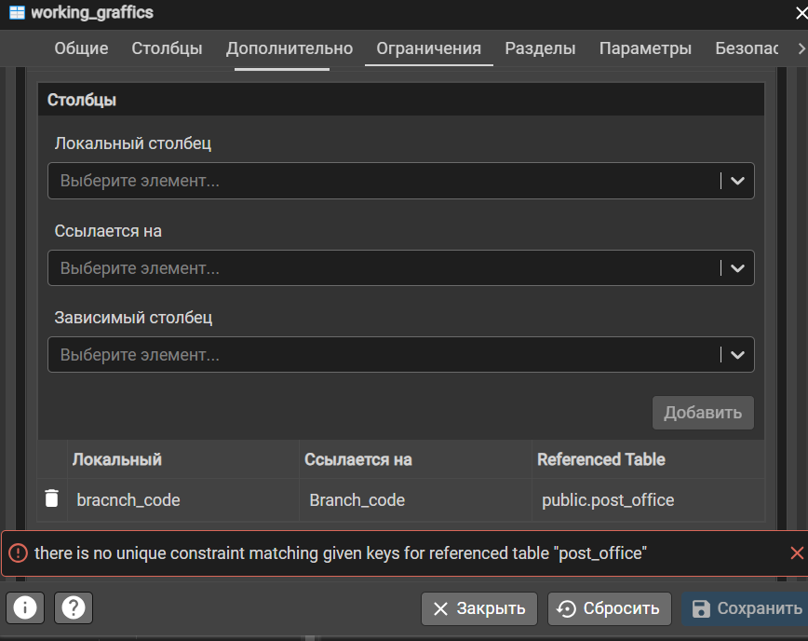
Неудачные попытки создать внешний ключ…

Slide 3
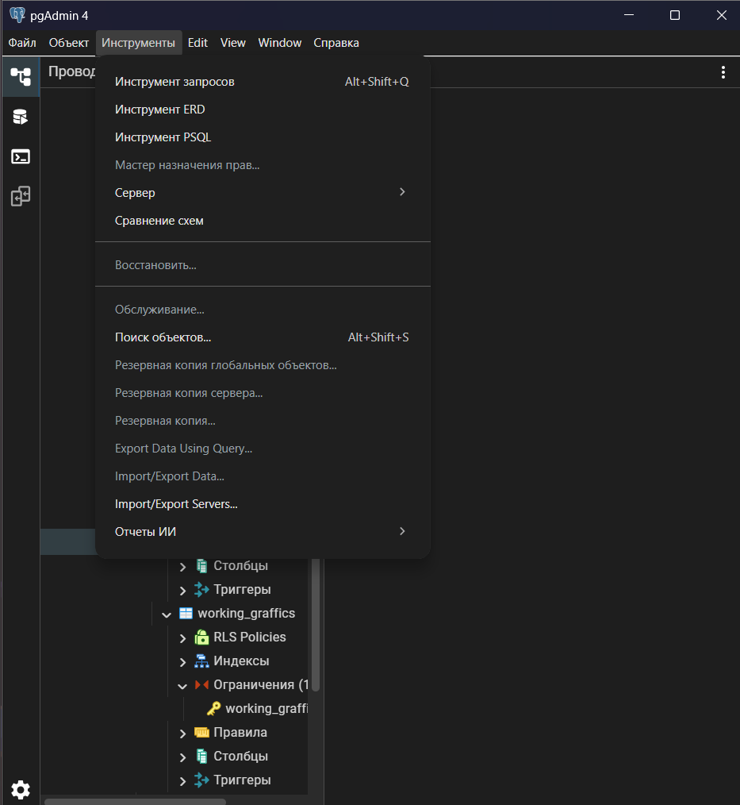
Отсутствие инструмента для создание таблиц через код
PS: после “инструмента PSQL” должен идти ещё 1 инструмент, как раз использующийся для работы с кодом.

Slide 4
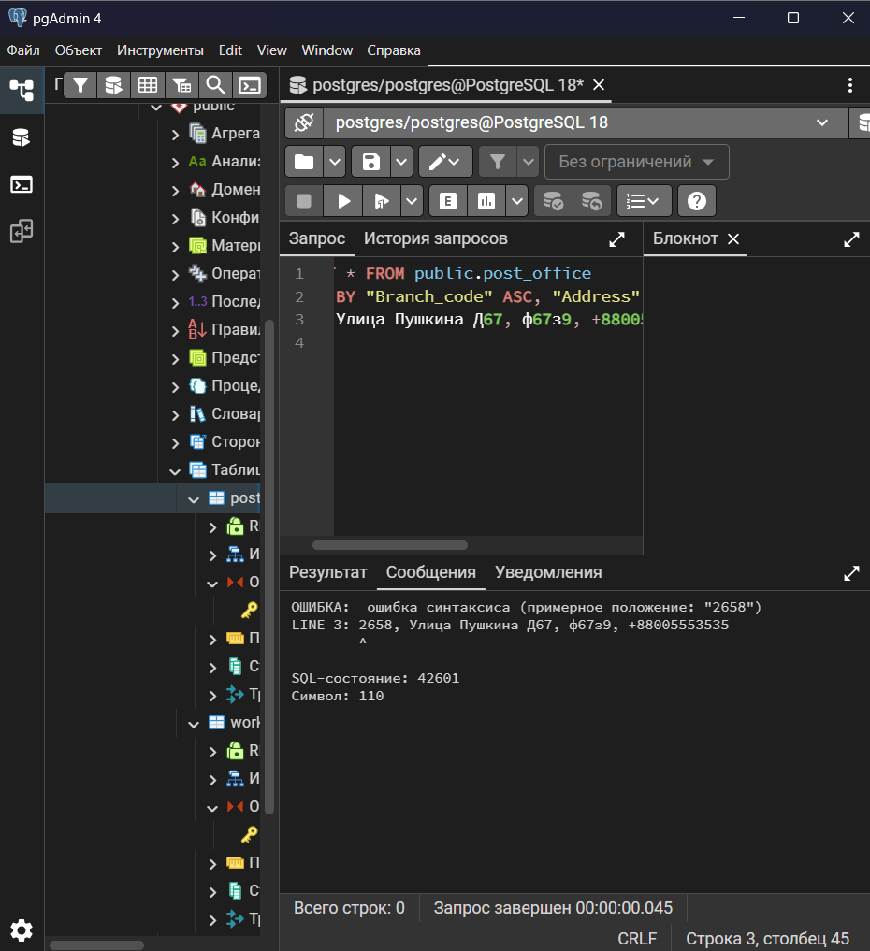
Неудачные попытки заполнить таблицу…

Slide 5
Итоги:
1. Оценка 2.
2. Абсолютное непонимание, как работать в программе.
3. Потраченное время.

Slide 6
Спасибо за внимание.

